Slide 1
Bonjour!
jeudi, le vingt-trois février

Slide 2
Travail de cloche
L’Abbé Faria avait cinq mille livres dans sa bibliothèque en 1811. Quel est un livre dont vous connaissez aujourd’hui que vous croyez il possedait à ce temps-là?

Slide 3
Bonjour!
jeudi, le vingt-trois février

Slide 4
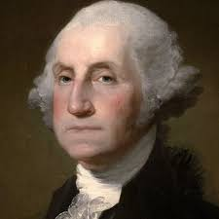
February 22 was the birth-date of George Washington: commander in chief of the revolutionary army, chairman of the constitutional convention, and first president of the United States. First in war, first in peace, and first in the hearts of his countrymen.
…the government of the United States, which gives to bigotry no sanction, to persecution no assistance, requires only that they who live under its protection should demean themselves as good citizens in giving it on all occasions their effectual support.

Slide 5
Écrivez une sommaire a dix phrases qui décrivent l’intrigue du roman Le Comte de Monte Cristo.

Slide 7
aérobique alphabet

Slide 8
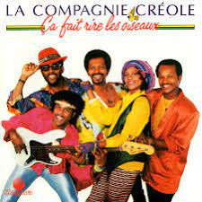

Slide 9
Nous racontrons une histoire originale!
Comment s’appelle l’héros de notre histoire?

Slide 10
Devoirs

Slide 11
Billet de sortie
À votre avis, est-ce que Edmond et Mercédès s’aiment toujours? Pourquoi?

